Slide 1
Al-Makharij
(Points of Articulation)
مخارج الحروف

Slide 2
Table of Contents
01
Introduction
05
Al-Halq (The Throat)
02
Types of Letters
06
Al-Lisan (The Tongue)
03
Types of Makharij
07
Al-Shafatayn (The Lips)
04
Al-Jawf (Oral Cavity)
08
Al-Khayshoum (The Nose)

Slide 3
Introduction
مقدمة مخارج الحروف

Slide 4
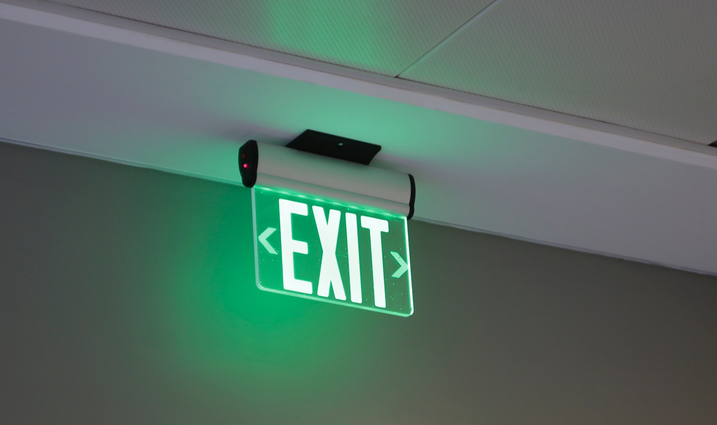
What is Makharij? تعريف المخارج
Introduction المقدمة
Lexically
A place of exit
لُّـغَـةً
محلُّ الخروج

Slide 5
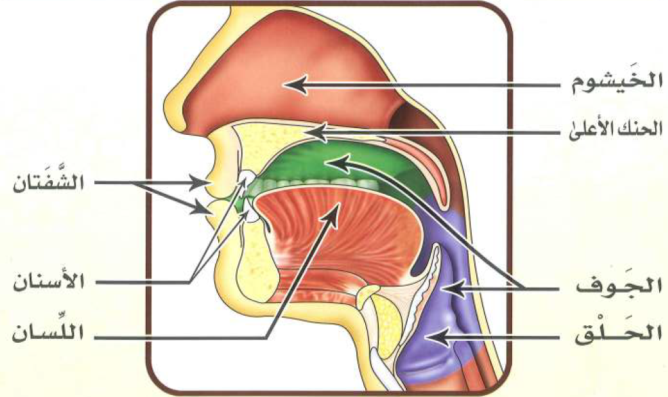
What is Makharij? تعريف المخارج
Introduction المقدمة
Technically
The place of articulation of a certain harf (letter) that distinguishes it from others.
اصطلاحاً
اسم لموضع خروج الحرف وتمييزه عن غيره

Slide 6
What is Makharij? تعريف المخارج
Introduction المقدمة
It is considered the criteria that determine the properties of a certain harf (letter) so that it can be distinguished from other sounds.
المخارج للحرف بمثابة الموازين تعرف بها مقاديرها فتتميز عن بعضها
إذْ وَاجِــبٌ عَلَـيْـهِـمُ مُـحَـتَّــمُ | قَـبْـلَ الـشُّـرُوعِ أَوَّلاً أَنْ يَعْـلَـمُـوا
مَـخَـارِجَ الْـحُـرُوفِ وَالـصِّـفَـاتِ | لِيَلْـفِـظُـوا بِـأَفْـصَـحِ الـلُّـغَــاتِ
مُـحَـرِّرِي التَّـجْـوِيـدِ وَالمَـوَاقِـفِ | وَمَـا الَّـذِي رُسِّـمَ فِـي المَصَـاحِـفِ
مِـنْ كُـلِّ مَقْطُـوعٍ وَمَوْصُولٍ بِـهَـا | وَتَـاءِ أُنْثَـى لَـمْ تَكُـنْ تُكْـتَـبْ بِّـهَـا

Slide 7
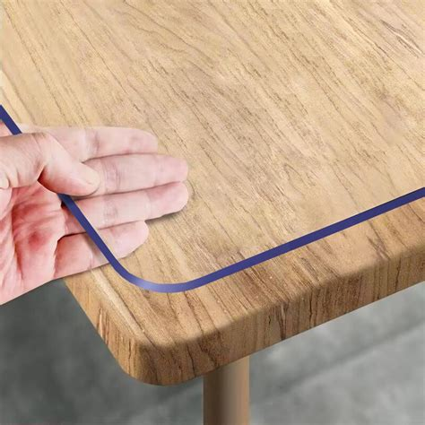
What is a Harf? تعريف الحرف
Introduction المقدمة
Lexically
An edge, or a tip
لُّـغَـةً
الطَّرَف

Slide 8
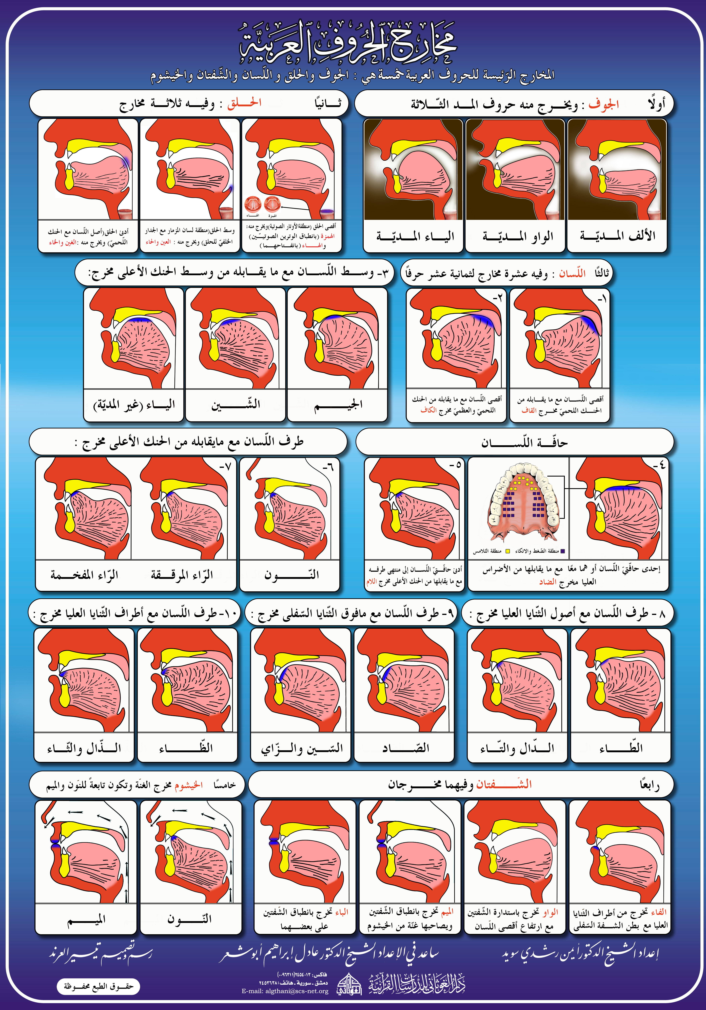
What is a Harf? تعريف الحرف
Introduction المقدمة
Technically
a sound that depends on a makhraj (place of articulation), either a specific or not clearly defined makhraj.
اصطلاحاً
صوت اعتمد على مخرج مُحَقَّقٍ أو مقدَّر

Slide 9
Types of Makharij أنواع المخارج
Introduction المقدمة
The Specific Makhraj المخرج المحقق
The Non-specific Makhraj المخرج المقدَّر
Al-Makhraj Al-Mohaqqaq
The specific place of vocal articulation that depends on a particular part of the mouth
الذي يعتمد على جزء معين من أجزاء الفم
Al-Makhraj Al-Moqaddar
The place of vocal articulation that does not depend on a particular part of the mouth
الذي لا يعتمد على جزء معين من أجزاء الفم

Slide 10
How to Determine the Makhraj طريقةُ معرفةِ مخرجِ الحرفِ
Introduction المقدمة
*For All letters except Mad
Pronounce the letter either with Sokoun or Shaddah
Precede it by a hamzah with any Haraka.
The point where the sound stops is its Makhraj
*لكل الحروف إلا حروف المد
تنطق بالحرف ساكنًا أو مشددًا
ثم تُدْخل عليه همزة محركةً بأي حركة
فحيث انقطع الصوت فهو مخرجه المحقق
ف

Slide 11
How to Determine the Makhraj طريقةُ معرفةِ مخرجِ الحرفِ
Introduction المقدمة
*For letters of Mad
Precede it by any letter that has a Harakah that matches the letter of the madd
You will notice that it ends with air exiting out of the oral cavity i.e. at no specific particular point.
It becomes clear that its Makhraj not clearly defined (Moqaddar).
*لحروف المد
ادْخِلْ على أي حرف منها حرفًا محركًا بحركة مناسبة له
ستجد أنه ينتهي بانتهاء الهواء الخارج من جوف الفم
وبذلك يتضح لك أن مخرجها مقدر
و

Slide 12
Types of Letters
تقسيم الحروفُ الهجائيةِ

Slide 13
Types of Letters تقسيم الحروفُ الهجائيةِ
Types of Letters تقسيم الحروفُ الهجائيةِ
Primary Letters
حروف أصلية
Secondary Letters
حروف فرعية

Slide 14
Types of Letters تقسيم الحروفُ الهجائيةِ
Types of Letters تقسيم الحروفُ الهجائيةِ
Primary Letters
حروف أصلية
Letters حروفها
31 letters: 28 + 3 Letters of Mad
31 حرفاً: ثمانية وعشرون حرفًا + حروف المد الثلاثة

Slide 15
Types of Letters تقسيم الحروفُ الهجائيةِ
Types of Letters تقسيم الحروفُ الهجائيةِ
Letters that are pronounced between two Makharij
OR fall between two letters or two particular characteristics
التي تخرج من مخرجين أو تَتَرَدَّدُ بين حرفين أو صفتين
Secondary Letters
حروف فرعية
Primary Letters
حروف أصلية

Slide 16
Types of Letters تقسيم الحروفُ الهجائيةِ
Types of Letters تقسيم الحروفُ الهجائيةِ
Secondary Letters
حروف فرعية
Alef with Tafkhem الألف المفخمة
Alif that is pronounced after a letter with Tafkhem
إذا وقعت بعد حرف مفخم
Tafkhem
التفخيم
الطَّآمَّة

Slide 17
Types of Letters تقسيم الحروفُ الهجائيةِ
Types of Letters تقسيم الحروفُ الهجائيةِ
Secondary Letters
حروف فرعية
Lam with Tafkhem اللام المفخمة
Only in the word “Allah” after Dammah or Fat-ha
في لفظ الجلالة إذا وقع قبلها ضم أو فتح
Tafkhem
التفخيم
عَبْدُ اللَّه قَالَ اللَّهُ

Slide 18
Types of Letters تقسيم الحروفُ الهجائيةِ
Types of Letters تقسيم الحروفُ الهجائيةِ
Noon & Meem with Ikhfa’a
النون المخفاة & الميم المخفاة
Secondary Letters
حروف فرعية
The noon and the meem are mixed with the letters following them, and pronounced as a letter in between
حيث تختلط بالحرف الذي بعدها
إذا أُخْفِيَا صارا حرفين ناقصين
Ikhfa’a
الإخفاء
يَنكُثُونَ أَنْبِئْهُمْ بِأَسْمَائِهِمْ

Slide 19
Types of Letters تقسيم الحروفُ الهجائيةِ
Types of Letters تقسيم الحروفُ الهجائيةِ
Hamza with Tashel الهمزة الْمُسَهَّلَة
Secondary Letters
حروف فرعية
For Hafs, it’s in the following specific word
لحفص خاصة في كلمة
أَأَعْجَمِيٌّ
Tashel & Emalah
التسهيل والإمالة
The two Hamzahs are pronounced between a Hamzah and a Haa
التي ينطق بها بين الهمزة والألف.

Slide 20
Types of Letters تقسيم الحروفُ الهجائيةِ
Types of Letters تقسيم الحروفُ الهجائيةِ
Alef with Emalah الألف الْمُمَالَة
Secondary Letters
حروف فرعية
For Hafs, it’s in the following specific word
لحفص خاصة في كلمة
مَجْرَاهَا
التسهيل والإمالة
Tashel & Emalah
The Alif is pronounced between an Alif and a Yaa
أي التي ينطق بها مائلة إلى الياء
Tashel & Emalah
التسهيل والإمالة

Slide 21
Types of Letters تقسيم الحروفُ الهجائيةِ
Types of Letters تقسيم الحروفُ الهجائيةِ
Sad with Ishmam of Zay
الصاد الْمُشَمَّة صوتَ الزَّاي
Secondary Letters
حروف فرعية
For the Qira’ah of Hamza
لحمزة في كلمة
الصِّرَاط
التسهيل والإمالة
Tashel & Emalah
Ishmaam
الإشمام
The Saad is pronounced between a Saad and a Raa
التي ينطق بها بين الصاد الزاي

Slide 22
Types of Letters تقسيم الحروفُ الهجائيةِ
Types of Letters تقسيم الحروفُ الهجائيةِ
Yaa with Ishmam of Waw
الياء المشمة صوت الواو
Secondary Letters
حروف فرعية
For the Qira’ahs of Al-kesa’ey and Hesham
لالكسائي وهشام
قِيلَ
التسهيل والإمالة
Tashel & Emalah
Ishmaam
الإشمام
The Yaa is pronounced between a Yaa and a Waw
التي ينطق بها بين الياء الواو

Slide 23
Types of Makharij
أنواع المخارج

Slide 24
Main Types of Makharij أنواع المخارج
Types of Makharij أنواع المخارج
General Makharij
المخارج العامة
Specific Makharij
المخارج الخاصة

Slide 25
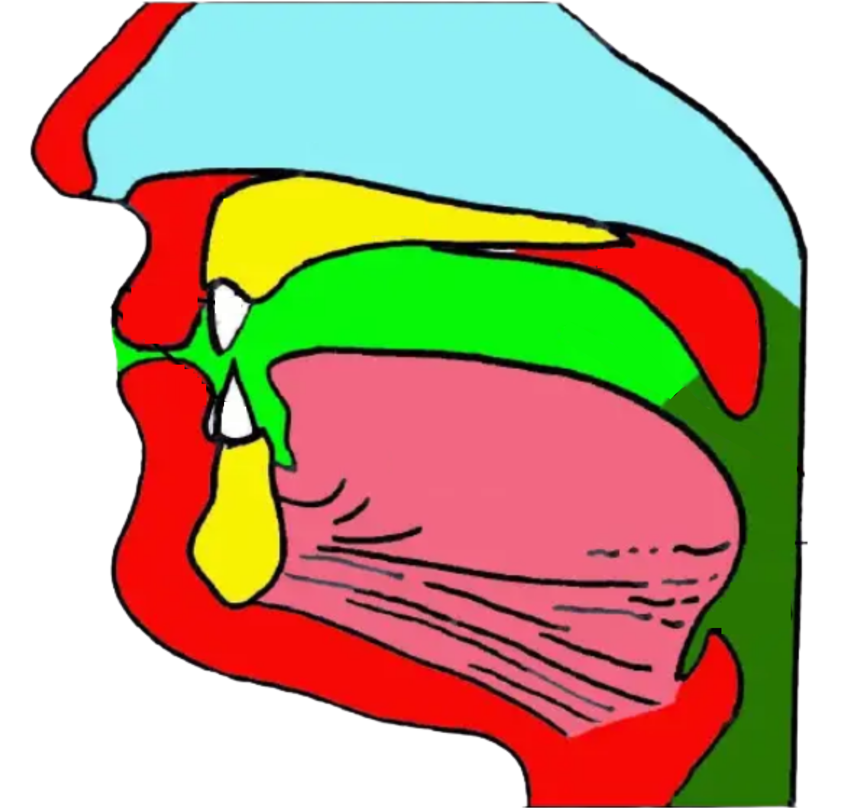
Main Types of Makharij أنواع المخارج
Types of Makharij أنواع المخارج
5 General Makharij5 مخارج عامة
The Nose
الخيشوم
General Makharij
المخارج العامة
The Jawf
(Oral Cavity)
الجوف
The Lips
الشفتان
The Throat
الحلق
The Tongue
اللسان

Slide 26
Main Types of Makharij أنواع المخارج
Types of Makharij أنواع المخارج
Each General Makhraj is divided into specific ones
مخارج عامة تنقسم إلى مخارج خاصة
Specific Makharij
المخارج الخاصة
The Jawf (Oral Cavity) الجوف
مخارج
1
Makharij
The Throat الحلق
مخارج
3
Makharij
The Tongue اللسان
مخارج
10
Makharij
The Lips الشفتان
مخارج
2
Makharij
The Nose الخيشوم
مخارج
1
Makharij

Slide 27
Main Types of Makharij أنواع المخارج
Types of Makharij أنواع المخارج
Scholar differ on how many اختلف العلماء في عددها
Specific Makharij
المخارج الخاصة
Ibn Al-Jazri & most Scholars
ابن الجزري والجمهور
17
Sebaweh & Al Shateby
سيبويه والشاطبي
16
Omitted Al-Jawf
أَسْقَطَ مخرج الجوف، وفرَّق حروفه
Al Fara’a
الفراء
14
Omitted Al-Jawf + combined the Makhraj of ن ر ل
أَسْقَطَ مخرج الجوف + جعل مخرج اللام والنون والراء مخرجًا واحًدا

Slide 28
Al-Jawf
(Oral Cavity)
الجوف

Slide 29

What is Al-Jawf? تعريف الجوف
Al-Jawf (Oral Cavity) الجوف
Lexically
Emptiness;
An empty space
لُّـغَـةً
الخلاء

Slide 30
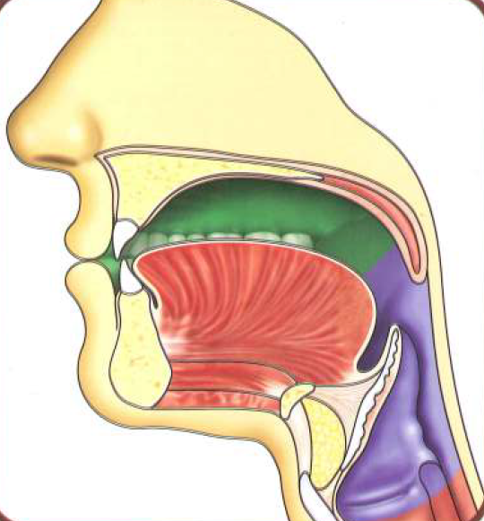
What is Al-Jawf? تعريف الجوف
Al-Jawf (Oral Cavity) الجوف
Technically
All the empty space present in the throat and mouth.
اصطلاحاً
الخلاء الواقع داخل الحلق والفم

Slide 31
Specific Makharij in Al-Jawf المخارج الخاصة في الجوف
Al-Jawf (Oral Cavity) الجوف
It has one specific makhraj in which the three letters of madd are pronounced
وهو مخرج خاص واحد تخرج منه ثلاثة أحرف وهي حروف المد
1)
Alif of Madd الألف المدية
قَالَ
ألف

Slide 32
Specific Makharij in Al-Jawf المخارج الخاصة في الجوف
Al-Jawf (Oral Cavity) الجوف
It has one specific makhraj in which the three letters of madd are pronounced
وهو مخرج خاص واحد تخرج منه ثلاثة أحرف وهي حروف المد
2)
Waaw of Madd الواو المدية
يَقُولُ
و

Slide 33
Specific Makharij in Al-Jawf المخارج الخاصة في الجوف
Al-Jawf (Oral Cavity) الجوف
It has one specific makhraj in which the three letters of madd are pronounced
وهو مخرج خاص واحد تخرج منه ثلاثة أحرف وهي حروف المد
3)
Yaa of Madd الياء المدية
قِيلَ
ي

Slide 34
These Letters are called تسمى هذه الأحرف
Al-Jawf (Oral Cavity) الجوف
Letters of Jawf: since they are pronounced from the Jawf
Letters of Mad: because it’s easy to elongate them (pronounce them with Madd)
Letters of Air: since they end when air finishes
Letters of ‘Illah (weakness): since weak sick person produce them
حروف جوفية : لأنها من الجوف
حروف مدية: لامتداد الصوت في يُسْر عند النطق بها
حروف هوائية: لأنها تنتهي بانقطاع هواء الفم
حروف عِلَّة: لتأوُّه العليل -أي المريض- بها.

Slide 35
Practice تدريبات
Al-Jawf (Oral Cavity) الجوف
ءَا
أٌو
إِي
ءَامَنَ
مَيْؤُوس
إِيمَان

Slide 36
Al-Halq
(The Throat)
الحلق

Slide 37
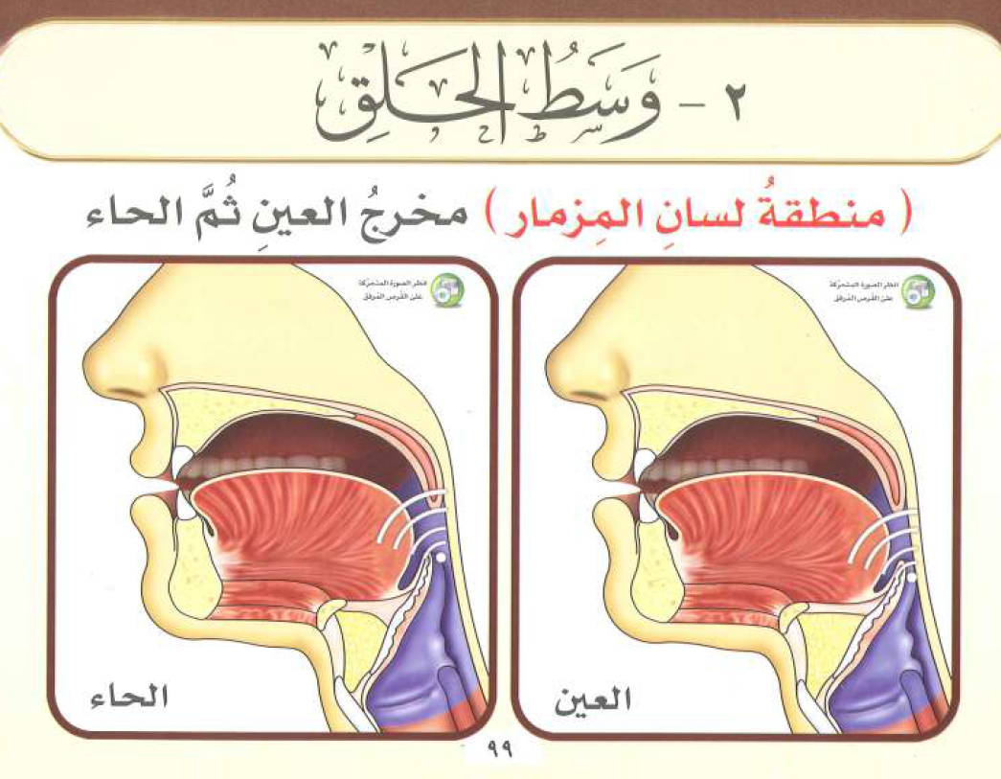
Specific Makharij in Al-Halq المخارج الخاصة في الحلق
Al-Halq (The Throat) الحلق
It has three specific makhraj in which six letters are pronounced
The deepest part of the throat (Aqsa Al-Halq)
The middle part of the throat (Wasat Al-Halq)
The closest/shallowest part of the throat (Adna Al-Halq)
ثلاثة مخارج خاصة تخرج منها ستة أحرف
أقصى الحلق
وسط الحلق
أدنى الحلق

Slide 38
The deepest part of the throat أقصى الحلق
Al-Halq (The Throat) الحلق
Specific Makhraj #1 المخرج الخاص #1
The voice box (area of vocal cords) where two letters are pronounced
منطقة الأوتار الصوتية ويخرج منه حرفي:
ء
هـ
Pronounced by closing the vocal cords
بانطباق الأوتار الصوتية
Pronounced by opening the vocal cords
بانفتاح الأوتار الصوتية

Slide 39
The middle part of the throat وسط الحلق
Al-Halq (The Throat) الحلق
Specific Makhraj #2 المخرج الخاص #2
The area of the Epiglottis (cartilage behind the tongue) and the back wall of the throat where two letters are pronounced
منطقة لسان المزمار مع الجدار الخلفي للحلق ويخرج منه حرفي:
ح
ع
Epiglottis
لسان المزمار

Slide 40
The closest/shallowest part of the throat أدنى الحلق
Al-Halq (The Throat) الحلق
Specific Makhraj #3 المخرج الخاص #3
The root of the tongue and the soft palate where two letters are pronounced
منطقة أصل اللسان مع الحنك اللحمي ويخرج منه حرفي:
خ
غ

Slide 41
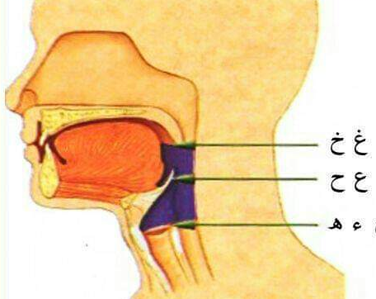
These Letters are called تسمى هذه الأحرف
Al-Halq (The Throat) الحلق
Al-Huruf Al-Halqiyyah
(The throat letters)
الحروف الحلقية

Slide 42
Practice تدريبات
Al-Halq (The Throat) الحلق
يَأ
أَهـ
إِح
إِع
أَخ
إِغ
يَأمَل
أَهْلَك
إِحسَان
اعمَل
أَخبَار
اغفِر

Slide 43
Al-Lisan
(The Tongue)
اللسان

Slide 44
Specific Makharij in Al-Lisan المخارج الخاصة في اللسان
Al-Lisan (The Tongue) اللسان
It has Ten specific makhraj in which eighteen letters are pronounced
The deepest part of the tongue (Aqsa Al-Lisan) - Two specific makharij
The middle part of the tongue (Wasat Al-Lisan) - One specific makharij
The side/edge of the tongue (Haafat Al-Lisan) - Two specific makhraj
The tip of the tongue (Adna Al-Lisan) - 5 specific makharij
ثلاثة مخارج خاصة تخرج منها ستة أحرف
أقصى اللسان - مخرجان خاصان
وسط اللسان - مخرج خاص واحد
حافة اللسان - مخرجان خاصان
طرف اللسان - 5 مخارج خاصة

Slide 45
The deepest part of the tongueأقصى اللسان
Al-Lisan (The Tongue) اللسان
Specific Makhraj #1 المخرج الخاص #1
ق
The deepest part of the tongue, above the throat, with the soft palate parallel to it
أقصى اللسان ما يلي الحلق مع ما يحاذيه من الحنك الأعلى عند المنطقة الرخوة

Slide 46
The deepest part of the tongueأقصى اللسان
Al-Lisan (The Tongue) اللسان
Specific Makhraj #2 المخرج الخاص #2
ك
The deepest part of the tongue, next to the Qaaf, with the hard palate parallel to it
أقصى اللسان أسفل مخرج القاف مع ما يحاذيه من الحنك الأعلى عند المنطقة لصلبة

Slide 47
The deepest part of the tongueأقصى اللسان
Al-Lisan (The Tongue) اللسان
These Letters are called تسمى هذه الأحرف
Uvula
اللَّهَاة
Al-Huruf Al-Lahawiyyah
(The Uvular letters)
الحروف اللهوية

Slide 48
The middle part of the tongue وسط اللسان
Al-Lisan (The Tongue) اللسان
Specific Makhraj #3 المخرج الخاص #3
ج ش ي
Non Madd غير المدية
The middle of tongue with the palate above and parallel it
وسط اللسان مع ما يحاذيه من الحنك الأعلى

Slide 49
The middle part of the tongue وسط اللسان
Al-Lisan (The Tongue) اللسان
Specific Makhraj #3 المخرج الخاص #3
ج
ش
ي
Non Madd
غير المدية

Slide 50
The middle part of the tongue وسط اللسان
Al-Lisan (The Tongue) اللسان
These Letters are called تسمى هذه الأحرف
Al-Huruf Al-Shajryyah
(letters of the middle of the tongue)
الحروف الشجرية

Slide 51
The side/edge of the tongue حافة اللسان
Al-Lisan (The Tongue) اللسان
Specific Makhraj #4 المخرج الخاص #4
ض
One of the edges of the tongue next to the upper molars
إحدى حافتي اللسان مع ما يلي الأضراس العليا اليسرى أو اليمنى
Area of
touch
Area of pressure

Slide 52
The deepest part of the tongueأقصى اللسان
Al-Lisan (The Tongue) اللسان
This Letter is called يسمى هذا الحرف
Al-Harf Al-Mustateel
(A letters with a long Makhraj)
الحرف المُسْتَطِيل
Letter with the longest Makhraj أطول المخارج
Area of
touch
Area of pressure

Slide 53
The side/edge of the tongue حافة اللسان
Al-Lisan (The Tongue) اللسان
Specific Makhraj #5 المخرج الخاص #5
ل
The edge of the tip of the tongue until its end with the palate above and parallel it
أدنى حافة اللسان إلى منتهاها مع ما يحاذيها من اللَّثَة العليا

Slide 54
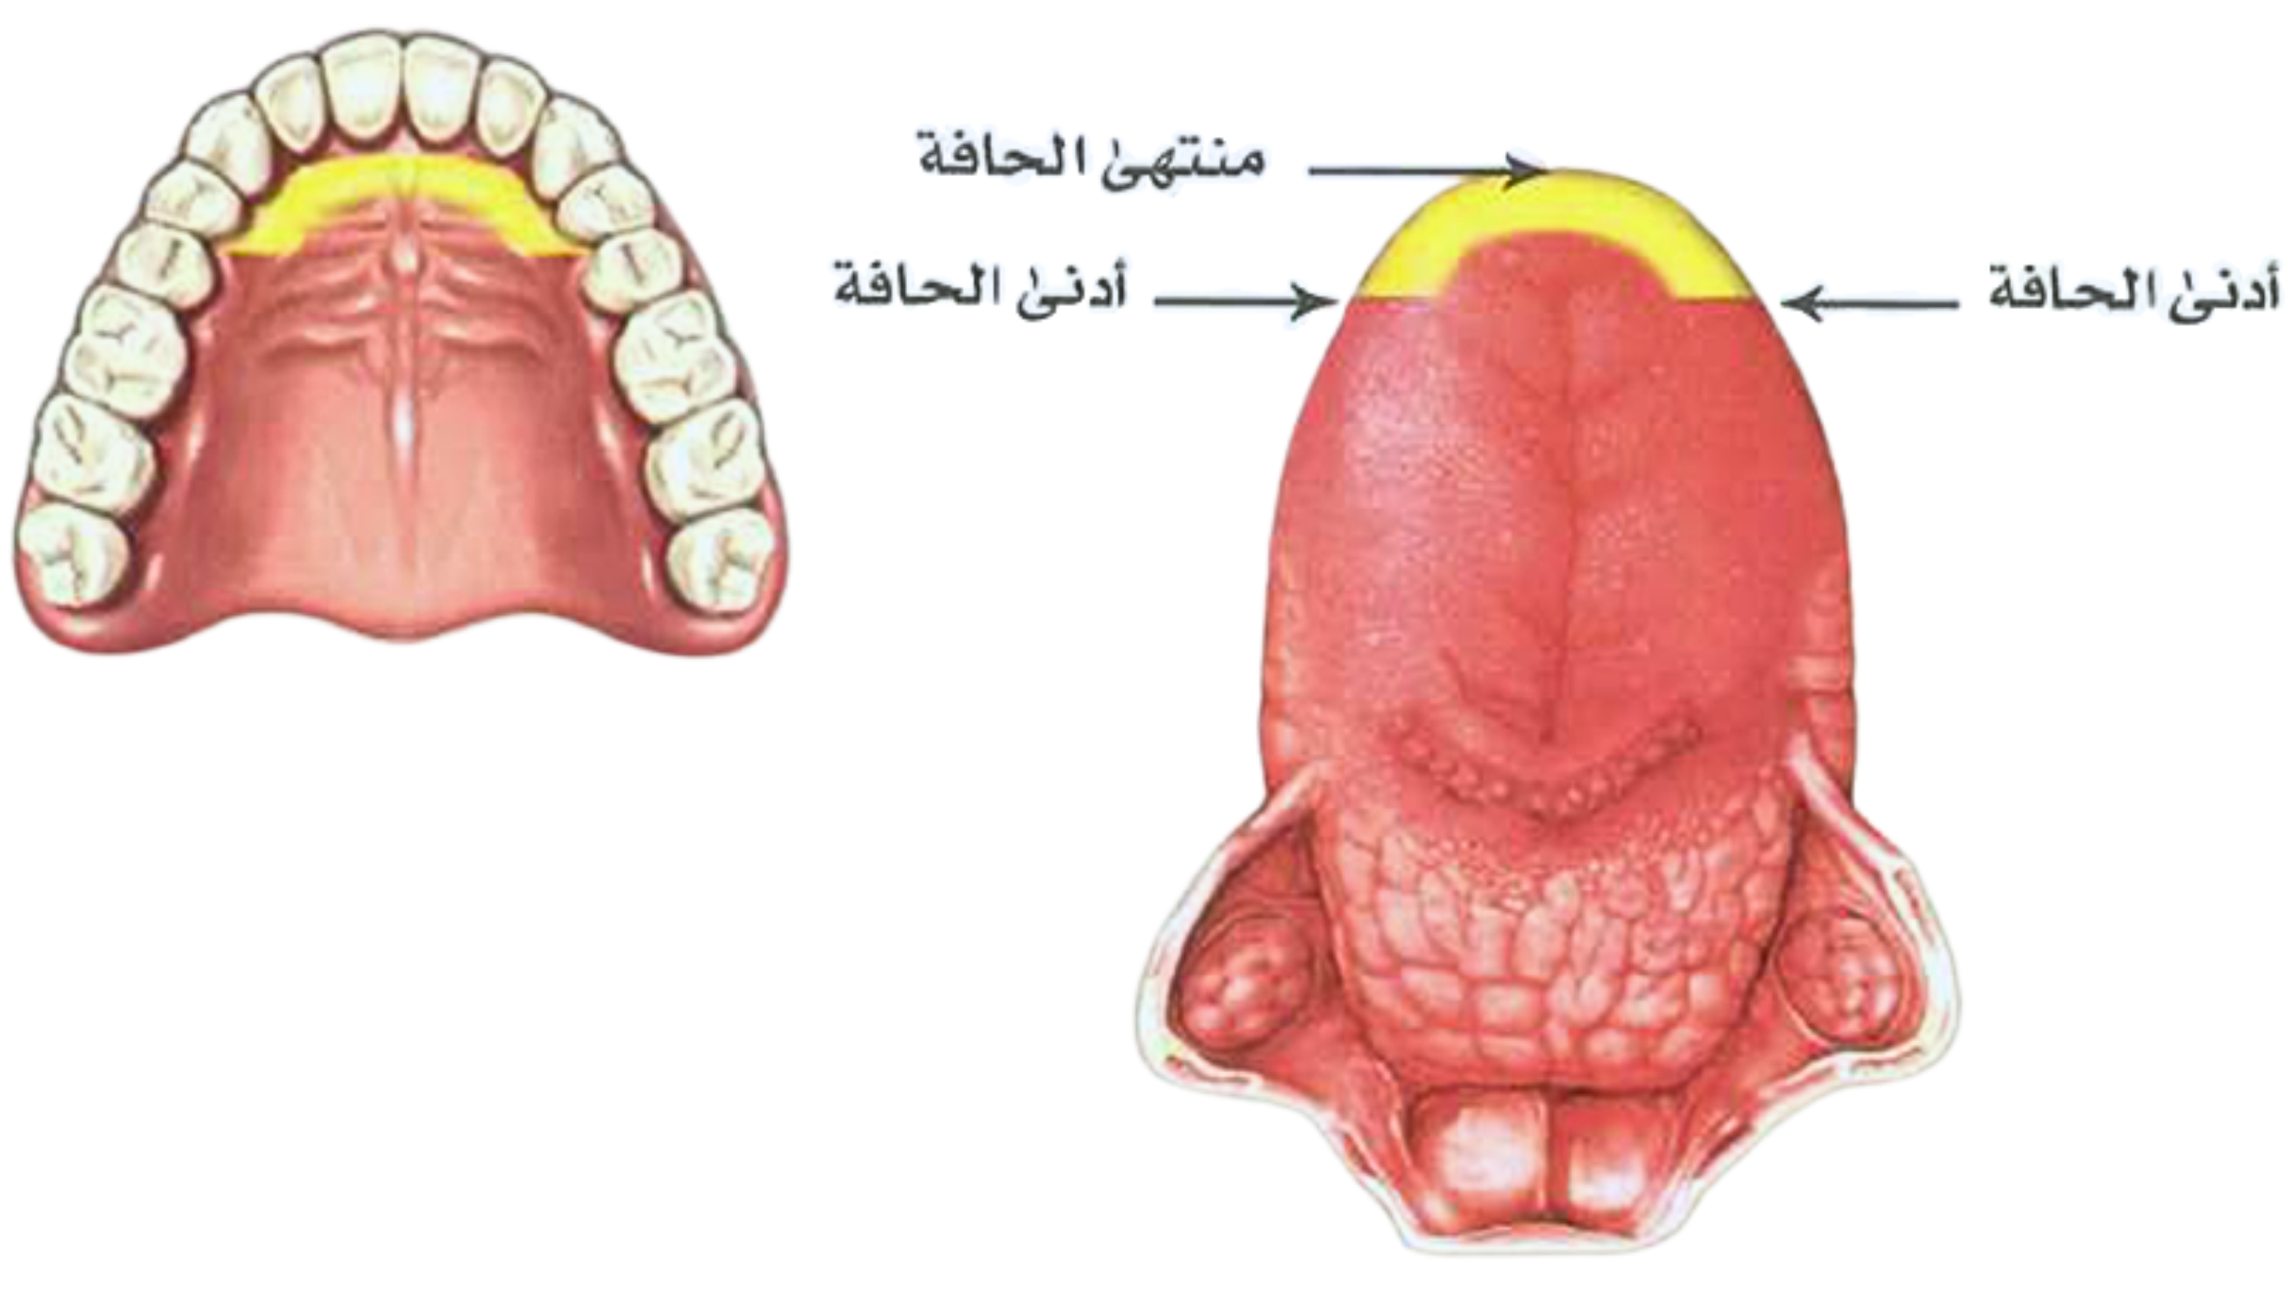
The side/edge of the tongue حافة اللسان
Al-Lisan (The Tongue) اللسان
ل
Specific Makhraj #5 المخرج الخاص #5
End of
tip’s edge
Edge of
tip of tongue

Slide 55
The tip of the tongue طرف اللسان
Al-Lisan (The Tongue) اللسان
Specific Makhraj #6 المخرج الخاص #6
ن
المظهرة والمتحركة
With Idh-har or Haraka
The tip of tongue, under the Makhraj of the Laam, with the gums of the front teeth above and parallel it
طرف اللسان تحت مخرج اللام قليلا مع ما يليه من لَثَة الأسنان العليا

Slide 56
The tip of the tongue طرف اللسان
Al-Lisan (The Tongue) اللسان
Specific Makhraj #7 المخرج الخاص #7
ر
The tip of tongue, near to its upper surface (back) next to the Makhraj of the noon
طرف اللسان قريب إلى ظهره بعد مخرج النون

Slide 57
The tip of the tongue طرف اللسان
Al-Lisan (The Tongue) اللسان
ر
Specific Makhraj #7 المخرج الخاص #7
Raa with Tafkheem (thick)
الراء المفخمة
Raa with Tarqeeq (thin)
الراء المرققة

Slide 58
The tip of the tongue طرف اللسان
Al-Lisan (The Tongue) اللسان
These Letters are called تسمى هذه الأحرف
Al-Huruf Al-Dhalqiyyah
(letters easily produced from tongue tip)
الحروف الذلقية
Dhalaq
الذَّلق
ن ل ر

Slide 59
The tip of the tongue طرف اللسان
Al-Lisan (The Tongue) اللسان
Specific Makhraj #8 المخرج الخاص #8
ط د ت
The upper surface (back) of the tip of the tongue with the roots of the front teeth above and parallel it
ظهر طرف اللسان مع أصول الثنايا العليا

Slide 60
The tip of the tongue طرف اللسان
Al-Lisan (The Tongue) اللسان
Specific Makhraj #8 المخرج الخاص #8
ط د ت

Slide 61
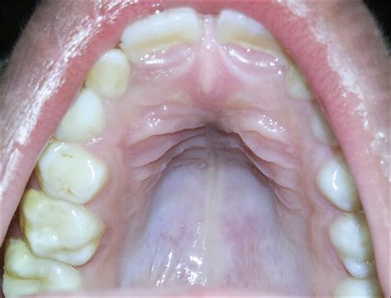
The tip of the tongue طرف اللسان
Al-Lisan (The Tongue) اللسان
These Letters are called تسمى هذه الأحرف
Al-Nita’ (The rough skin of the upper pallet)
النِطَع (المنطقة الخشنة)
Al-Huruf Al-Nata`iyyah
(letters of Al-Nita’ – rough skin on the upper palate)
الحروف النطعية
ط د ت

Slide 62
The tip of the tongue طرف اللسان
Al-Lisan (The Tongue) اللسان
Specific Makhraj #9 المخرج الخاص #9
ظ ذ ث
The upper surface (back) of the tip of the tongue with the tips of the front teeth
ظهر طرف اللسان مع أطراف الثنايا العليا

Slide 63
The tip of the tongue طرف اللسان
Al-Lisan (The Tongue) اللسان
Specific Makhraj #9 المخرج الخاص #9
ظ ذ ث

Slide 64
The tip of the tongue طرف اللسان
Al-Lisan (The Tongue) اللسان
These Letters are called تسمى هذه الأحرف
Al-Huruf Al-Lethawiyyah
(letters of the Gum)
الحروف اللثوية
ظ ذ ث

Slide 65
The tip of the tongue طرف اللسان
Al-Lisan (The Tongue) اللسان
Specific Makhraj #10 المخرج الخاص #10
ص ز س
The end of the tip of the tongue, suspended between the upper and lower front teeth, closer to the lower
رأس طرف اللسان مع ما بين الثنايا العليا والسفلى قريب إلى الأسفل

Slide 66
The tip of the tongue طرف اللسان
Al-Lisan (The Tongue) اللسان
Specific Makhraj #9 المخرج الخاص #9
Specific Makhraj #10 المخرج الخاص #10
ص ز س

Slide 67
The tip of the tongue طرف اللسان
Al-Lisan (The Tongue) اللسان
These Letters are called تسمى هذه الأحرف
Al-Huruf Al-Asliyyah
(letters of the tip of tongue)
الحروف الأسلية
ص ز س

Slide 68
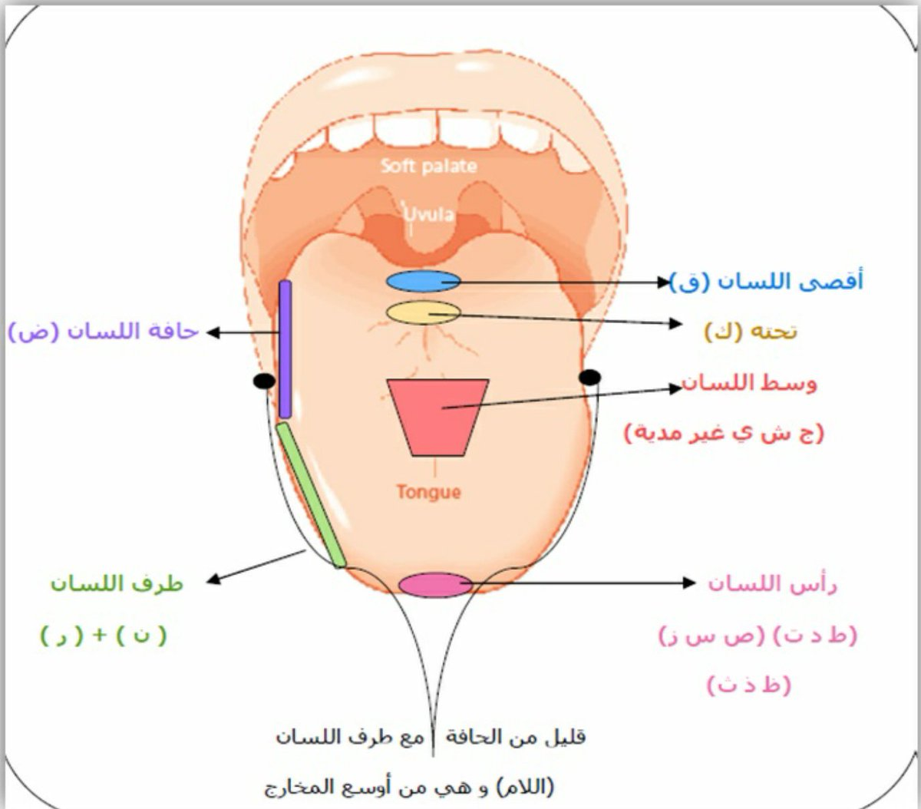
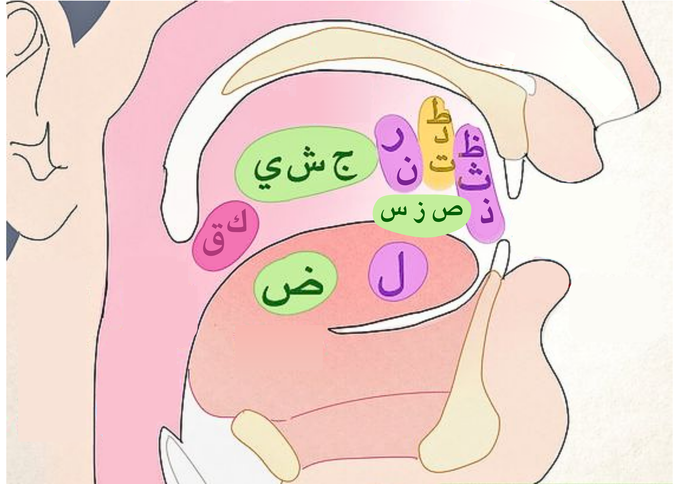
Specific Makharij in Al-Lisan المخارج الخاصة في اللسان
Al-Lisan (The Tongue) اللسان
The end of the tongue
قUnder the
Side of the tongue
Tip of the tongue
The middle of the tongue
Side of the tip of the tongue
أدنى حافة اللسان
(ل)
Tip of the tongue

Slide 69
These Letters are called تسمى هذه الأحرف
Al-Lisan (The Tongue) اللسان
Letters الأحرف | Name الاسم | Reason السبب
ق ك | Al-Huruf Al-Lahawiyyah الحروف اللهوية | Close to the Uvula قريبة من اللهاه
ج ش ي | Al-Huruf Al-Shajryyah الحروف الشجرية | From the Shajr (Middle) of the tongue من شجر اللسان
ض | Al-Harf Al-Mustateel الحرف المُسْتَطِيل | Letter with the longest Makhraj أطول المخارج
ر ن ل | Al-Huruf Al-Dhalqiyyah الحروف الذلقية | From the Dhalaq (tip of the tongue & lips) من ذَّلق اللسان
ط د ت | Al-Huruf Al-Nata`iyyah الحروف النطعية | From the Nita’ of the mouth من نطع الفم
ظ ذ ث | Al-Huruf Al-Lethawiyyah الحروف اللثوية | Close to the Gum قريبة من اللثة
ص ز س | Al-Huruf Al-Asliyyah الحروف الأسلية | From the Asl (tip) of the tongue من أسل اللسان

Slide 70
Al-Shafataan
(The Lips)
الشفتان

Slide 71
Specific Makharij in Al-Shafataan المخارج الخاصة في الشفتان
Al-Shafataan (The Lips) الشفتان
It has two specific makhraj in which four letters are pronounced
مخارجان خاصان تخرج منهما أربعة أحرف

Slide 72
Specific Makharij in Al-Shafataan المخارج الخاصة في الشفتان
Al-Shafataan (The Lips) الشفتان
Specific Makhraj #1 المخرج الخاص #1
ب م و
Between the two lips with applied pressure on closed lips for Meem and Baa’ and with rounded lips for Waw
ما بين الشفتين معًا مع انطباق عند الباء والميم وانفراج قليل عند الواو

Slide 73
Specific Makharij in Al-Shafataan المخارج الخاصة في الشفتان
Al-Shafataan (The Lips) الشفتان
Specific Makhraj #1 المخرج الخاص #1
ب
م
و
Applied pressure on closed lips مع انطباق
Rounded lips انفراج قليل

Slide 74
Specific Makharij in Al-Shafataan المخارج الخاصة في الشفتان
Al-Shafataan (The Lips) الشفتان
Specific Makhraj #2 المخرج الخاص #2
ف
The inside of the lower lip with the tips of the upper front teeth
بطن الشَّفة السفلى مع أطراف الثنايا العليا

Slide 75
Specific Makharij in Al-Shafataan المخارج الخاصة في الشفتان
Al-Shafataan (The Lips) الشفتان
Al-Huruf Al-Shafawiyyah
(letters of the lips)
الحروف الشفوية
ب م و ف

Slide 76
Al-Khayshoum
(The Nose)
الخيشوم

Slide 77
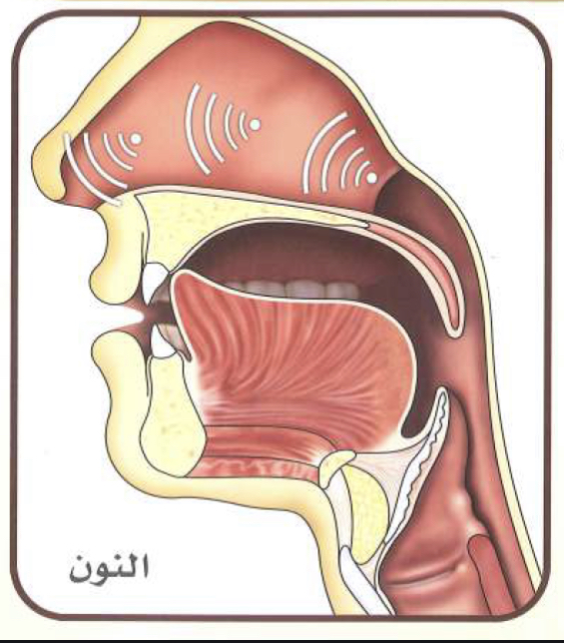
Specific Makharij in Al-Khayshoum المخارج الخاصة في الخيشوم
Al-Khayshoum (The Nose) الخيشوم
The upper/deepest part of the nose
that has
one specific Makhraj
وهو أقصى الأنف من الداخل
وفيه مخرج فرعي واحد

Slide 78
Specific Makharij in Al-Khayshoum المخارج الخاصة في الخيشوم
Al-Khayshoum (The Nose) الخيشوم
الغنة تكون تابعة للنون والميم في كافة أحوالها
The Ghunnah is pronounced with Noon and Meem in all its cases

Slide 79
Practice
تدريب

Slide 80
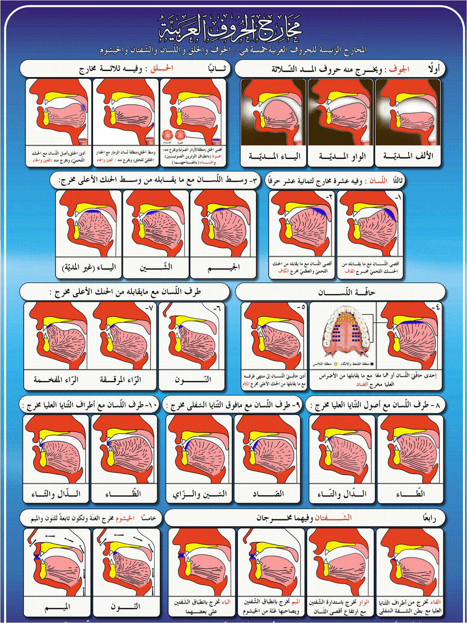
Match the letter to its Makhraj صل الحرف بمخرجه
Practice تدريب
ف
ش
ع
ا
ض
ق

Slide 81
Match the letter to its name صل الحرف بلقبه
Practice تدريب
أسلية Asliyyah
ب
حلقية Halqiyyah
ل
لثوية Lethawiyyah
خ
شفوية Shafawiyyah
س
اللهوية Lahawiyyah
ذ
ذلقية Dhalqiyyah
ك

